Slide 1
Проект «Посадил я перец»
Подготовил
Слобожанинов Павел
Руководитель
Вшивцева Наталия Ивановна
МКДОУ детский сад №1
«Солнышко» г.Нолинск

Slide 2
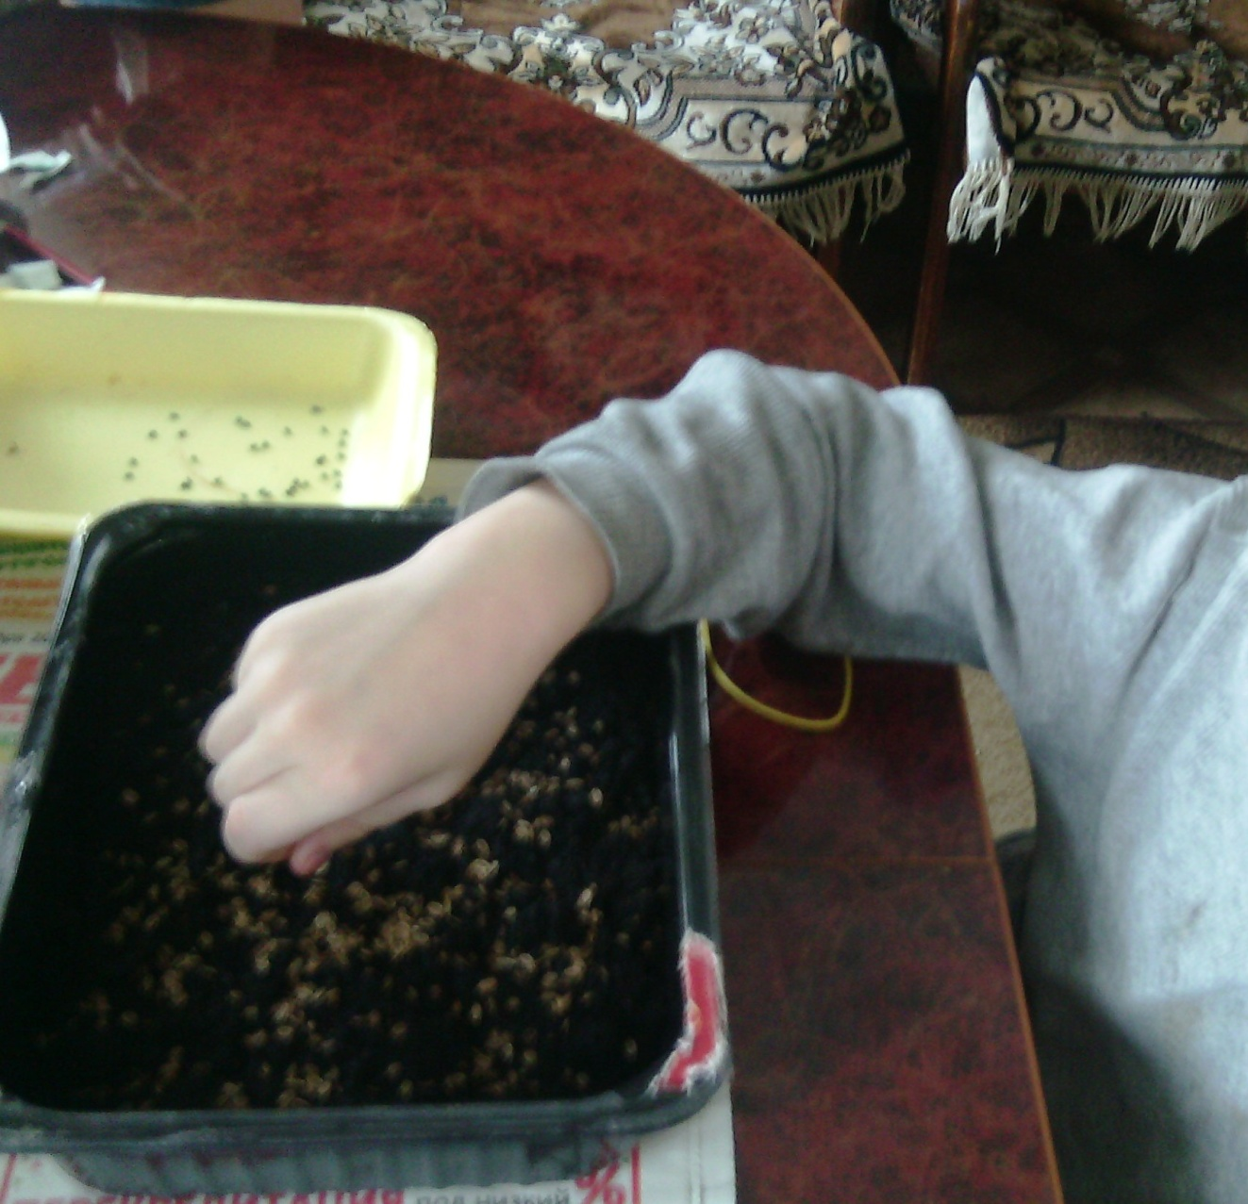
С чего все началось!

Slide 3
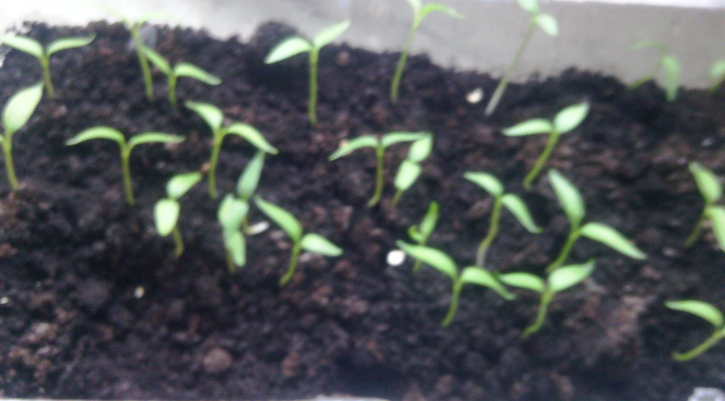
Первые всходы

Slide 4
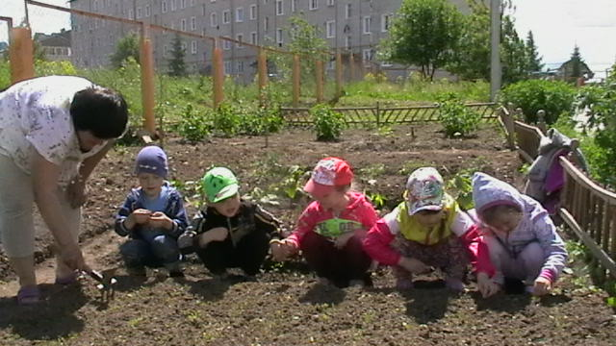
Подготовим почву

Slide 5
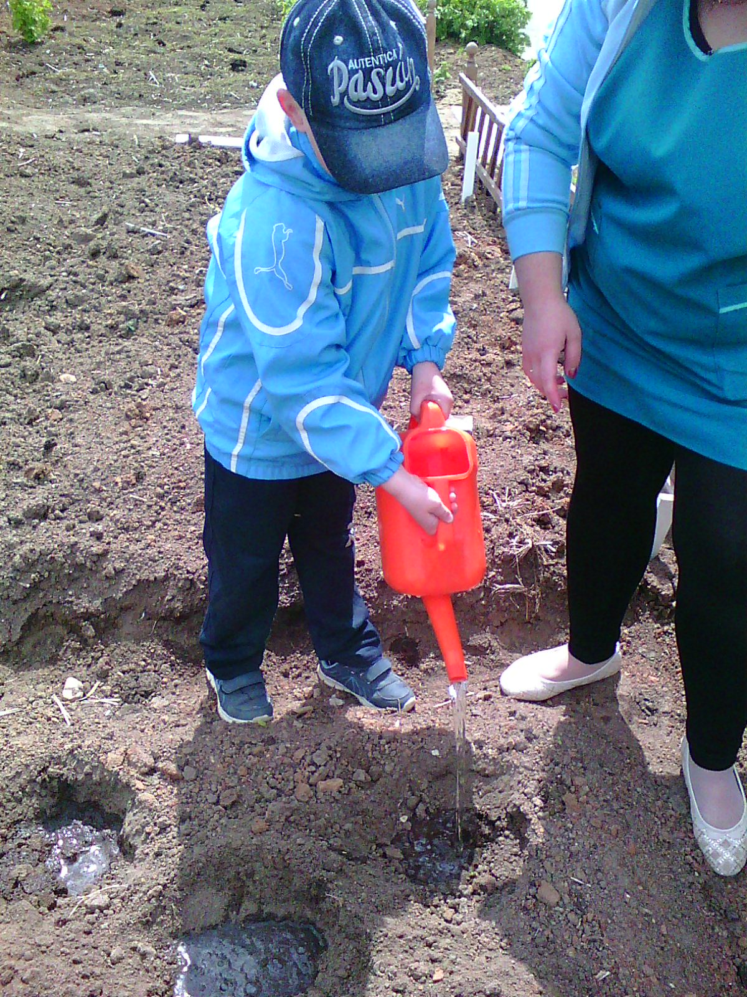
Сделаем лунки

Slide 6
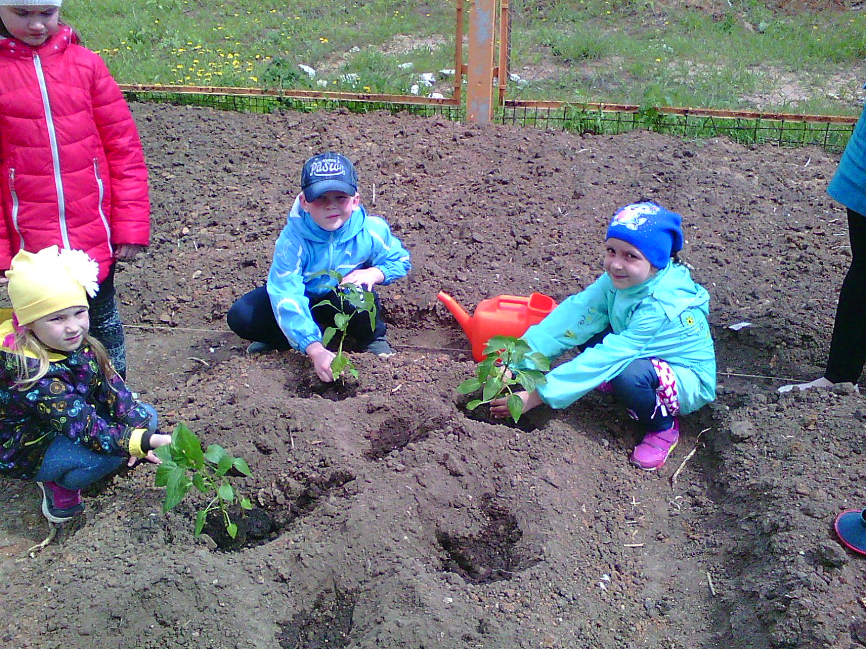
Посадим рассаду

Slide 7
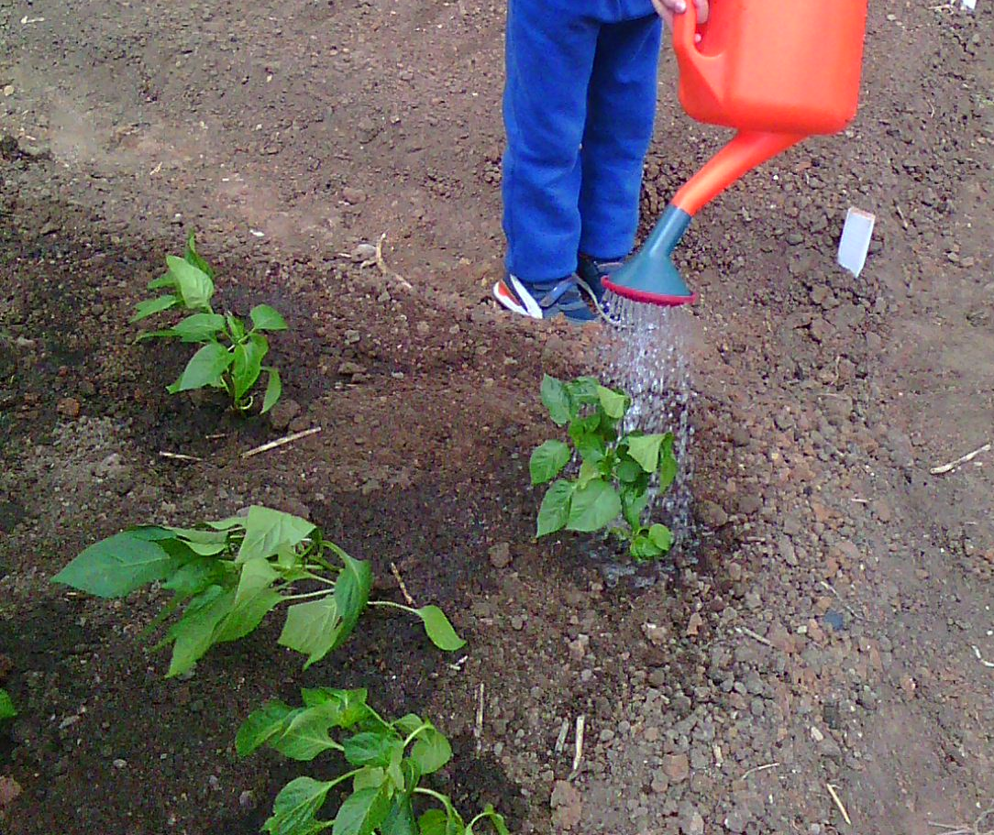
Не забываем поливать

Slide 8
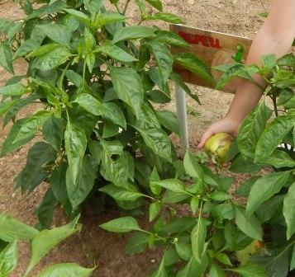
Перчик заболел

Slide 9
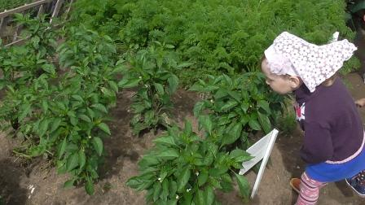
Малышам интересно, что тут у нас выросло!

Slide 10
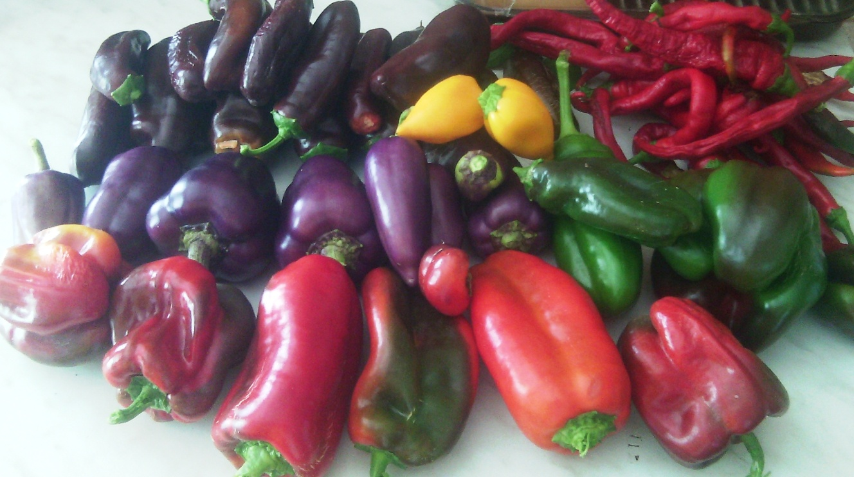
А вот и результат!

